Slide 1

INSTITUTO SUPERIOR POLITÉCNICO KATANGOJI DEPARTAMENTO DE ENGENHARIA INFORMÁTICA TRABALHO DE FIM DE CURSO
Sistema Web Para Ajudar na Orientação Vocacional e Profissional dos Estudantes do Ensino Médio do Colégio Inovador
Autor: Lourenço Daniel Sebastião Carlos
Tutor: Eng. Antonio L. Aguilera González PhD.
Luanda, 2022

Slide 2
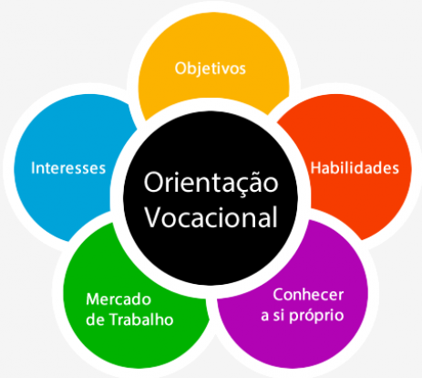
INTRODUÇÃO
O ser humano | Trabalho
Dúvidas, incertezas, revoltas e identidade negativa (delinquência)
Auto-estima | + seguro e estável

Slide 3
IDENTIFICAÇÃO DO PROBLEMA DE INVESTIGAÇÃO
O estudante nem sempre tem orientação a uma determinada especialidade;
É muito complexo e traumático para estes estudantes o processo de escolha do curso de nível superior, bem como avaliar a qualidade e condições de ensino que elas oferecem.;
Pouco conhecimento sobre as áreas de formações que as instituições do ensino superior oferecem.

Slide 4
CONTRADIÇÃO
Necessidade de termos profissionais em locais de trabalho de acordo as suas competências e habilidades
Limitações no processo de orientação vocacional e profissional dos estudantes

Slide 5
PROBLEMA DE INVESTIGAÇÃO
Insuficiências na orientação vocacional e profissional dos estudantes do ensino médio do colégio inovador.

Slide 6
CAUSAS
Falta de acompanhamento para escolha da formação superior por parte das instituições educativas;
Falta de actividade que estimulam o autoconhecimento;

Slide 7
OBJECTIVO GERAL
Desenvolver um sistema web para contribuir no processo de orientação vocacional e profissional dos estudantes do ensino médio do colégio inovador.

Slide 8
OBJECTIVO ESPECÍFICO 1
1- Sistematizar os fundamentos teóricos que sustentam a elaboração de um sistema web para o processo de orientação vocacional e profissional na escolha da formação superior.

Slide 9

Definição de orientação vocacional e profissional
Orientação vocacional ou orientação profissional é uma ferramenta que identifica características e preferências de uma pessoa para indicar áreas de trabalho para as quais ela tem aptidão e em quais ela poderia se sentir mais realizada.

Slide 10
Objectivos da orientação
Ajudar à personalização da educação;
Adaptar a resposta educativa às necessidades do aluno;
Favorecer a maturidade pessoal, o desenvolvimento pessoal e sistema de valores;
Prevenir os problemas de aprendizagem;
Assegurar a continuidade educativa através das distintas áreas, ciclos e etapas;
Contribuir com factores de inovação, qualidade para uma melhor educação orientadora.

Slide 11

Orientação: papeis e recomendações

Slide 12

Papel dos pais na orientação vocacional e profissional
A investigação acerca do papel dos pais na orientação profissional, segundo diferentes referenciais teóricas, revela a influência destes no desenvolvimento vocacional dos filhos e, consequentemente, nos processos de orientação profissional.

Slide 13

Papel dos professores na orientação vocacional e profissional
Desde há muito que a investigação comprova que os professores influenciam os estudantes no desenvolvimento de objectivos, quer educativos, quer vocacionais ao longo do percurso escolar e ao longo da realização profissional.

Slide 14

Recomendações para a orientação vocacional e profissional para os alunos
Como supra referido, a cultura marca a diferença no modo como as pessoas tomam decisões e escolhem o trabalho, e como tal não deve ser descurada aquando do processo de orientação vocacional e profissional dos alunos em geral, e dos alunos angolanos

Slide 15
OBJECTIVO ESPECÍFICO 2
2- Diagnosticar o estado actual do processo de Orientação Vocacional e Profissional

Slide 16
Metodologia científica
Finalidade: Pesquisa Aplicada
Objectivos: Pesquisa Exploratória
Abordangem: Pesquisa(Aboradagem) Qualitativa
Método: Indutivo-deutivo
Procedimento: Pesquisa Bibliográfica / Estudo de Caso

Slide 17
Hipótese
Um sistema web capaz de avaliar as competências de uma pessoa, sugerir o curso para a formação superior, listar as instituições com o curso escolhido de acordo a localização, preço e qualidade de ensino pode ajudar os estudantes do ensino médio do colégio inovador no processo de Orientação Vocacional e Profissional.

Slide 18
OBJECTIVO ESPECÍFICO 3
3- Construir o sistema web para auxiliar no processo de Orientação Vocacional e Profissional dos estudantes do ensino médio.

Slide 19
Arquitetura & Implementação
Metodologia de Desenvolvimento
Ferramentas e tecnologias

Slide 20
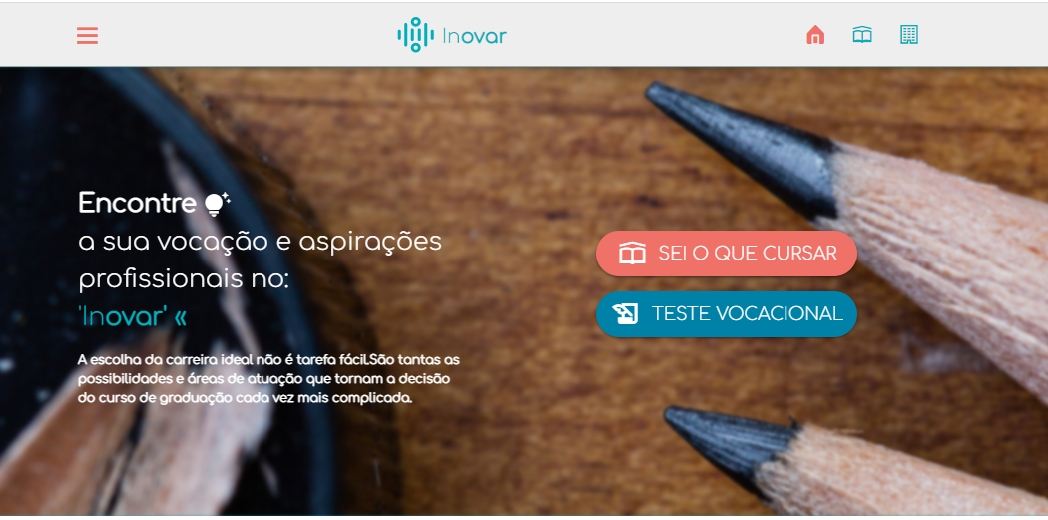
Vamos ao software “INOVAR”

Slide 21
Conclusão

Slide 22
Muito Obrigado !

